Slide 1
数据驱动高质量发展的“发现教育”实践与创新

Slide 2
增强教育活力，构建韧性未来

Slide 3
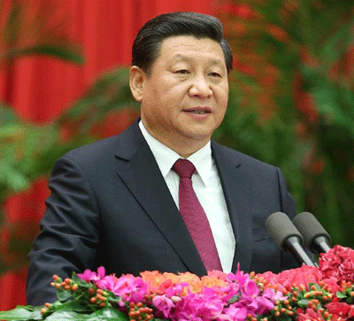
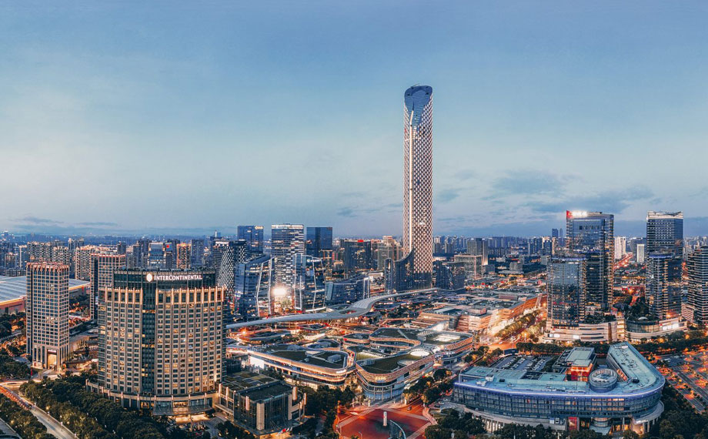
习近平总书记指出：
“教育兴则国家兴，教育强则国家强。”
把组织实施教育强国建设规划纲要作为工作主线，把进一步全面深化改革作为根本动力，在教育的数字化、国际化、绿色化方向上开辟发展新空间，加快建设高质量教育体系，办好人民满意的教育，培养德智体美劳全面发展的社会主义建设者和接班人，为全面推进中华民族伟大复兴作出新的更大贡献。
——2024年1月全国教育工作大会

Slide 4
教育数字化
整合教育部、省市前瞻性项目14余项，整体构建技术赋能的“同心圆”教育数字化转型体系，围绕学生的全面发展，着力开展“5G+智慧教育”实验区建设和省智慧教育样板区建设，着力推进学习资源的立体化供给、教学模式的效能化比析和教育评价的全数据刻画，推动了区域教育的高质量发展。

Slide 5
江苏省教育科学“十四五”规划课题（项目编号：D/2021/02/209）
课题名称：数据驱动高质量发展的“发现教育”实践与创新
主 持 人：星海实验高级中学 周晓阳
时 间：2022年9月
信息化与数字化
中学高质量发展的“发现教育”育人理念文献研究
大数据驱动下“发现教育”实践的多元案例研究
基于高质量发展的“发现教育”“教与学”范式研究与实践
大数据驱动下“发现教育”的评价体系研究
大数据驱动下“发现教育”课程体系研究

Slide 6
江苏省教育科学“十四五”规划课题（项目编号：D/2021/02/209）
课题名称：数据驱动高质量发展的“发现教育”实践与创新
主 持 人：星海实验高级中学 周晓阳
时 间：2022年9月
信息化与数字化
路径创新：提升大数据赋能学生发现素养发展的贴合度
大数据在学情把握发现上的运用；
大数据在课堂教学发现中的融合；
大数据在课后复习发现中的运用；
大数据在学业评价发现上的运用；
大数据在综合实践发现上的运用。
信息化技术的有效融合为发现教育提供更多实现实施路径

Slide 7
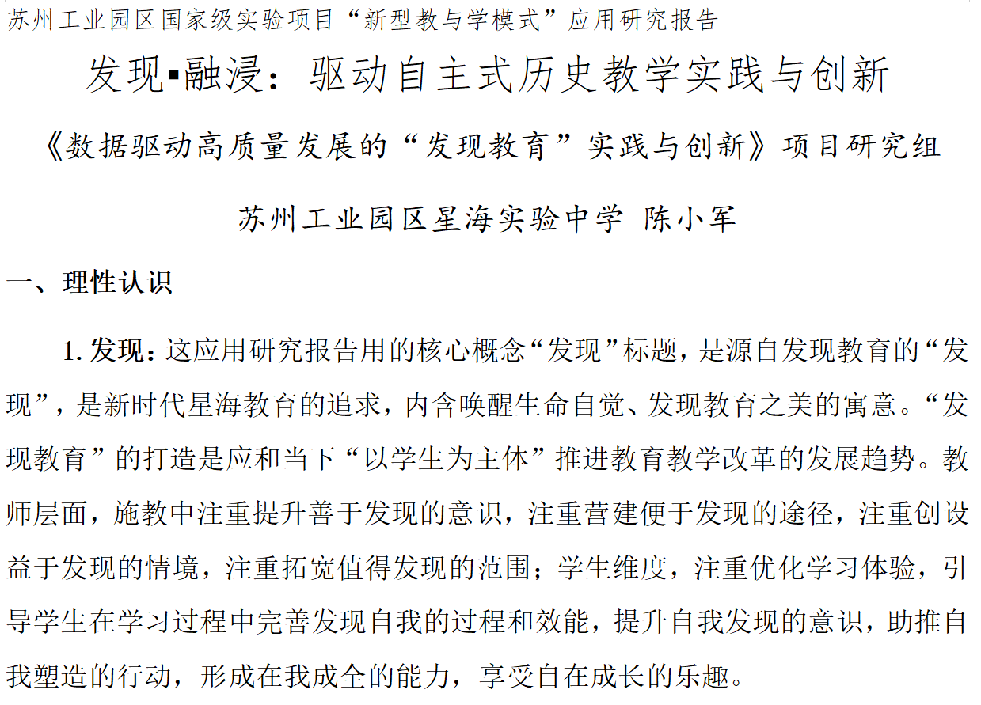
构建教智融合背景下智慧教与学新模式

Slide 8
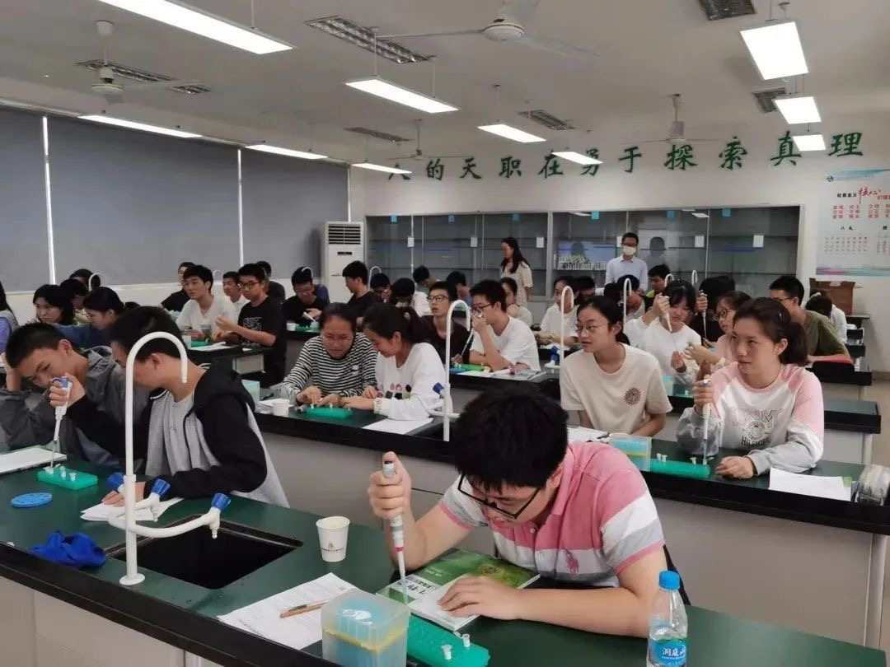
丰富“发现式学习”的内涵
发现
唤醒
发展
成全
成功
知识捕捉
能力获取

Slide 9
数据驱动下“四个一”行动
一图
01
基于“云痕大数据”“智学网”等技术平台，为学生绘制直观体现学情的“五色图”、“雷达图”等，让数据的有效展现替代了传统的模糊印象。
一册
02
基于测评数据的错题集提高了针对性，并通过持续跟踪，提高了错题改进对于学习薄弱环节改进的效率。也将为教师量体裁衣，制定分层学习方案解提供准确基础。
一课
03
基于测评数据分析的讲评课。由星海实验中学参与开发的“云痕大数据”提供了的精细化的学习测评数据，星海实验中学在新的教学改革行动中，正在探索并推广基于数据测评分析的讲评课。
一院
04
星海实验中学以园区智慧教育三期枢纽“易加学院”建设为契机，让学生能够依据自身学习特点，根据兴趣发展等，在“易加学院”平台上自主自在地规划建设个性鲜明的“学习者社区”。

Slide 10
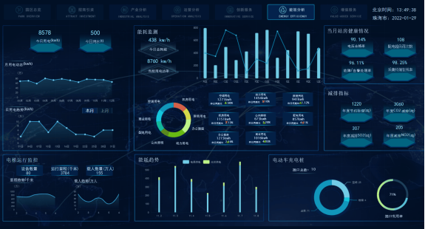
打造发现教育“大数据+教育”的立体化样态
联合教育技术机构设计开发了智学数据分析系统，能够提供较为清晰准确的学生学习图谱，为数据化课堂的组织实施提供了较为全面技术支持。

Slide 11
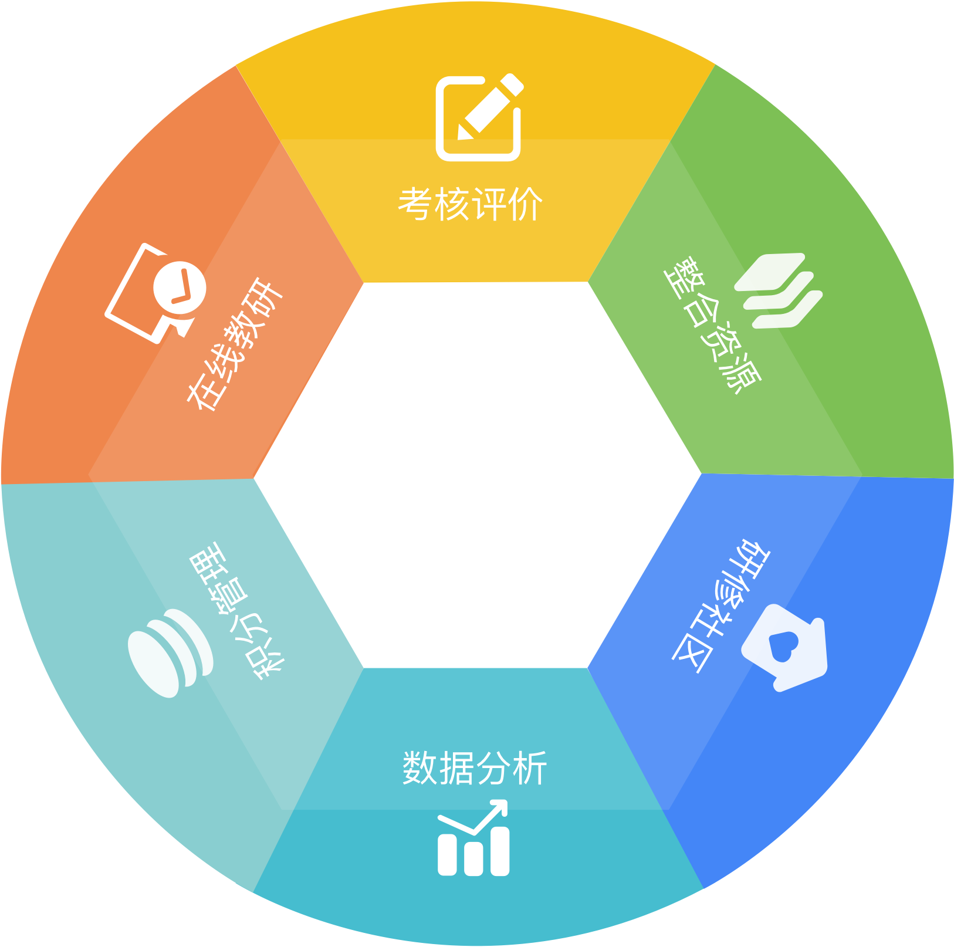
强化过程评价，完善绩效评价，健全督导评价
管理评价
教师评价
学生评价

Slide 12
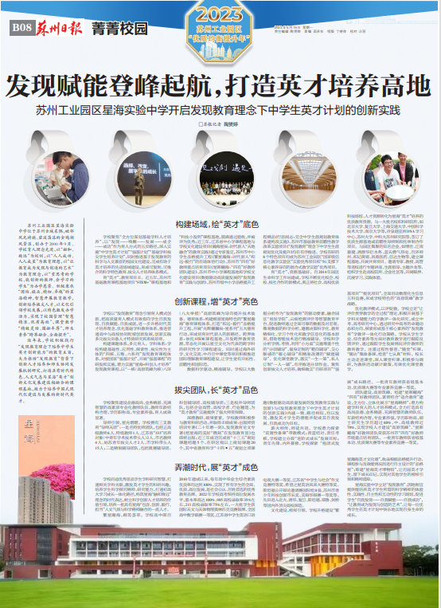
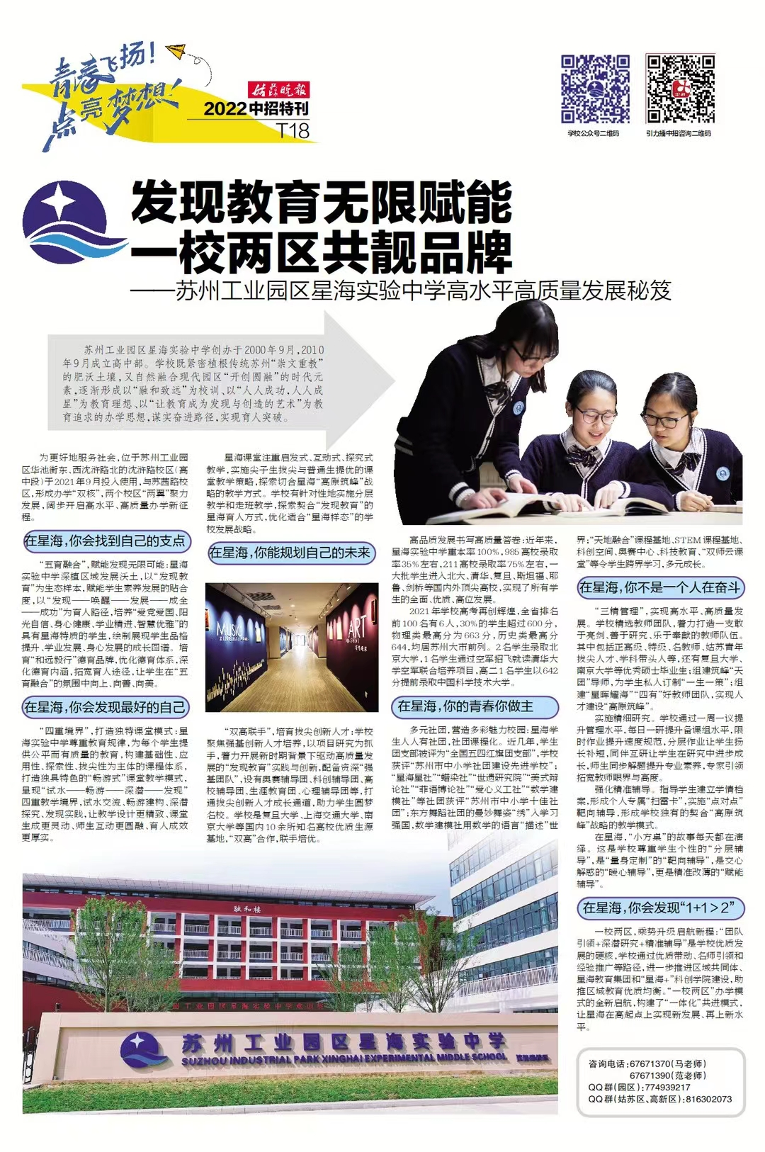
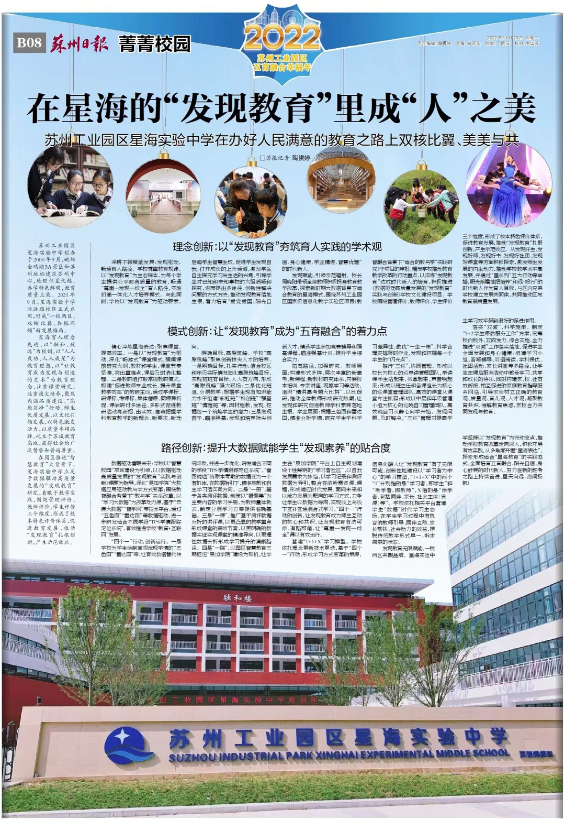
信息化与数字化
学校秉承“人人成功、人人成星”的教育理想，把星海教育的美好镌刻在“发现教育”里，各美其美，成人之美，美美与共。

Slide 13
感 谢 聆 听

